Slide 1
教学内容
1. 二端口网络的基本概念及端口条件；
2. 二端口网络的基本方程及其对应参数的求解方法；
3. 二端口网络的各参数间的关系；
4. 二端口网络的等效模型；
5. 二端口网络的联接；
6. 二端口网络的应用实例。

Slide 2
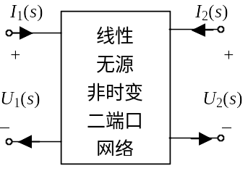
二端口网络
分析前提：讨论初始条件为零的线性无源非时变二端口网络；
②在本章的二端口网络参数中，均用以下参考方向: (各端口均为关联方向)
1
2
1′
2′
通常11'端口称为输入端口，22'端口称为输出端口

Slide 3
③ 变量：
对于二端口网络，在U₁(s)、U₂(s)、I₁(s)、I₂(s)中任选其中两个作变量，其余两个可用这两个自变量来表示。
④方程： （采用复频域模型）
名称 序号 | 自变量 | 二 端 口 网 络 方 程
1 | I₁ (s)、I₂(s) | U₁ (s)=Z₁₁ (s)I₁ (s)+Z₁₂ (s)I₂ (s) U₂ (s)=Z₂₁ (s)I₁ (s)+Z₂₂ (s)I₂ (s)
2 | U₁ (s)、U₂ (s) | I₁ (s)=Y₁₁ (s)U₁ (s)+Y₁₂ (s)U₂ (s) I₂ (s)=Y₂₁ (s)U₁ (s)+Y₂₂ (s)U₂ (s)
3 | I₁ (s)、U₂ (s) | U₁ (s)=h₁₁ (s)I₁ (s)+h₁₂ (s)U₂ (s) I₂ (s)=h₂₁ (s)I₁ (s)+h₂₂ (s)U₂ (s)
4 | U₁ (s)、I₂ (s) | I₁ (s)=g₁₁ (s)U₁ (s)+g₁₂ (s)I₂ (s) U₂ (s)=g₂₁ (s)U₁ (s)+g₂₂ (s)I₂ (s)
5 | U₂ (s)、I₂ (s) | U₁ (s)=A(s)U₂ (s)+B(s)[−I₂ (s)] I₁ (s)=C(s)U₂ (s)+D(s)[−I₂ (s)]
6 | U₁ (s)、I₁ (s) | U₂ (s)=A′(s)U₁ (s)+B′(s)I₁ (s) −I₂ (s)=C′(s)U₁(s)+D′(s)I₁ (s)

Slide 4
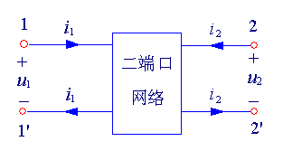
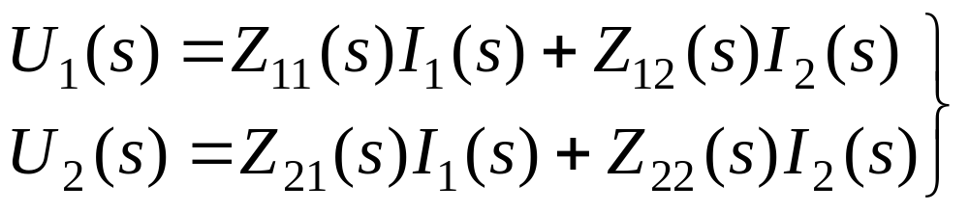
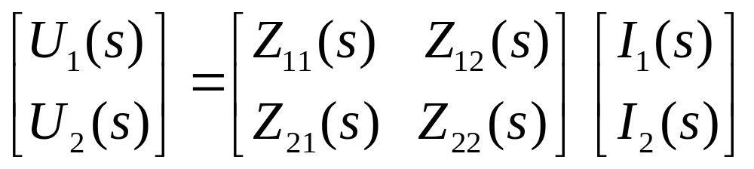
§4-2 二端口网络的开路阻抗矩阵

Slide 5
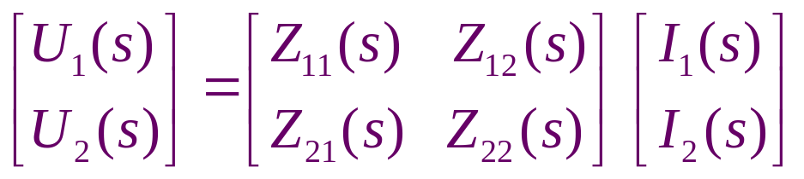
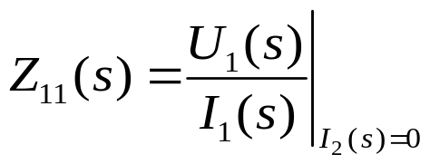
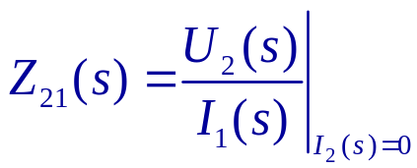
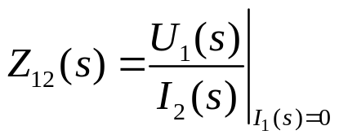
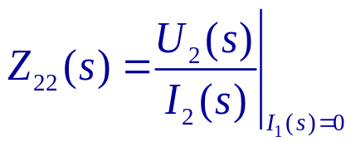
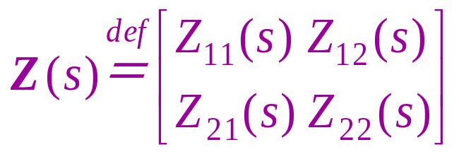
输出端口开路时的输入阻抗（输入端策动点阻抗）
开路阻抗参数
输出端口开路时，输出端对输入端的转移阻抗
输入端口开路时，输入端对输出端的转移阻抗
输入端口开路时的输出阻抗（输出端策动点阻抗）
开路阻抗矩阵

Slide 6
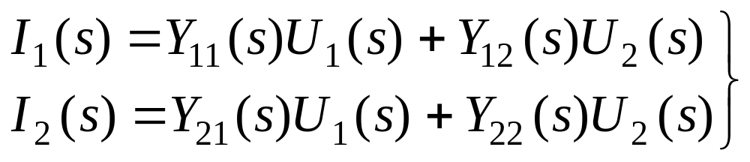
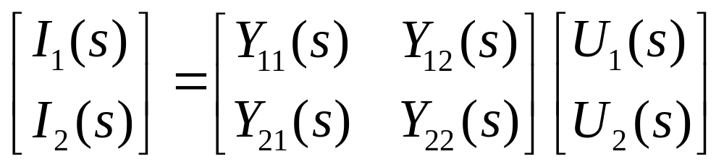
§4-3 二端口网络的短路导纳矩阵

Slide 7
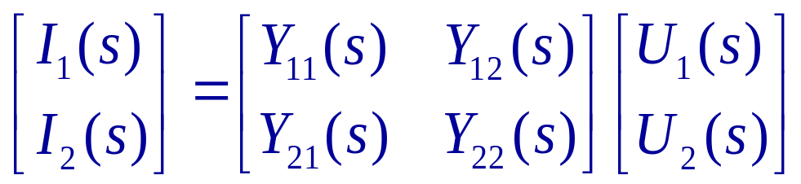
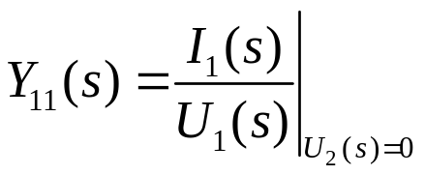
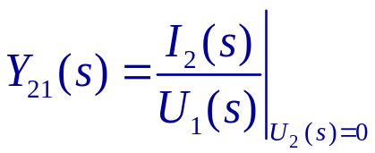

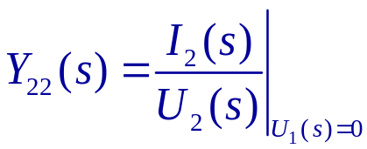
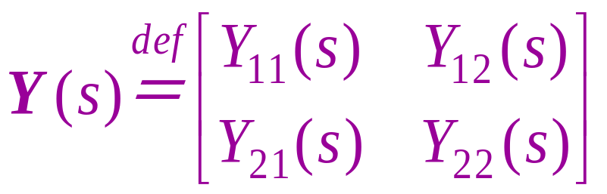
输出端口短路时的输入导纳（输入端的策动点导纳）
短路导纳参数
输出端口短路时，输出端对输入端的转移导纳
输入端口短路时，输入端对输出端的转移导纳
输入端口短路时的输出导纳（输出端的策动点导纳）
短路导纳矩阵
Notes:
Z₁₁是输出端开路时，输入端的输入阻抗
Z₂₁是输出端开路时，输出端对输入端的转移阻抗
Z₁₂是输入端开路时，输入端对输出端的转移阻抗
Z₂₂是输入端开路时，输出端的输入阻抗

Slide 8
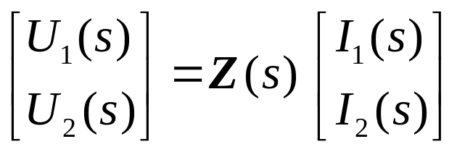
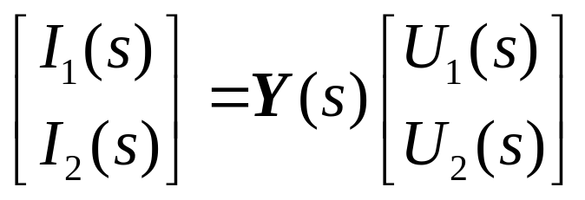
Z与Y的关系：
Y(s)=Z⁻¹(s)
Z(s)=Y⁻¹(s)
前提条件：矩阵的逆阵需存在

Slide 9
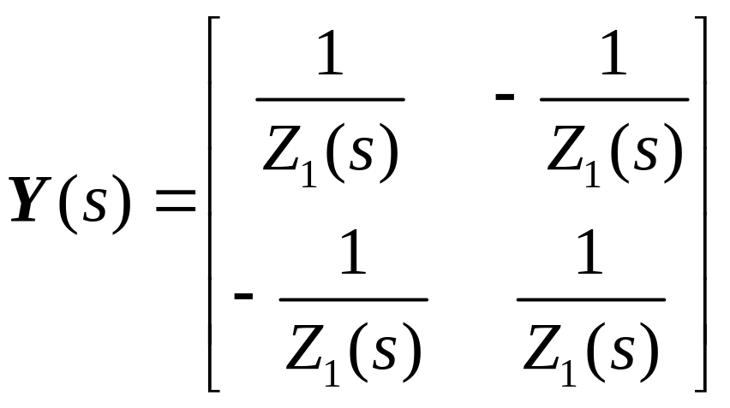
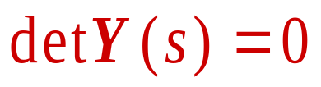
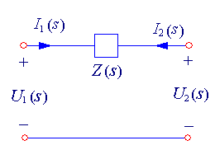
短路导纳矩阵
(S)
其行列式
逆阵不存在
该网络的开路阻抗矩阵不存在

Slide 10
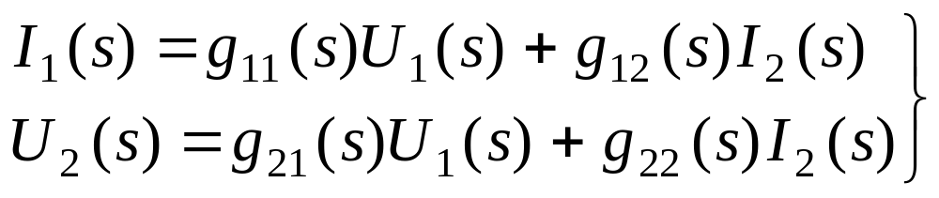
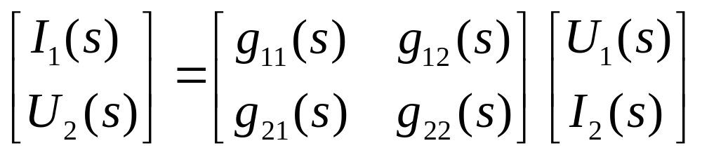
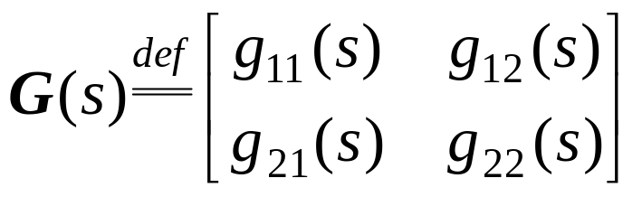
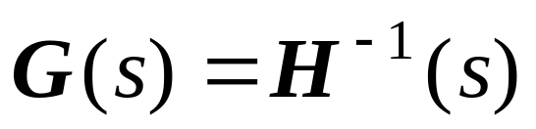
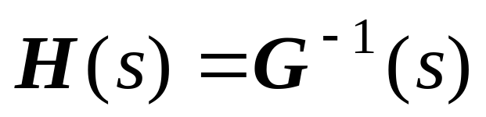
逆混合参数矩阵

Slide 11
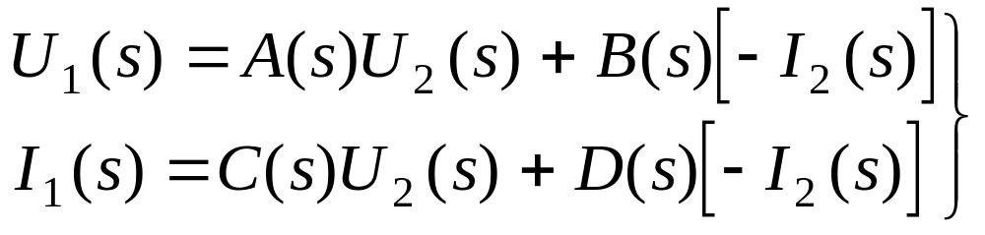
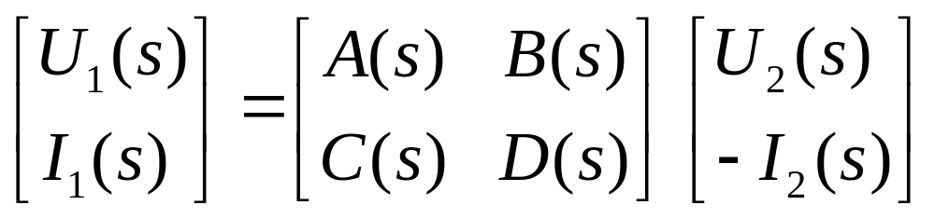
§4-5 二端口网络的传输参数矩阵

Slide 12
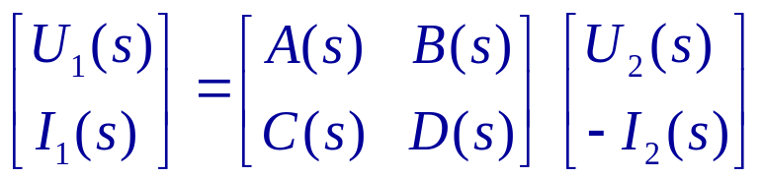
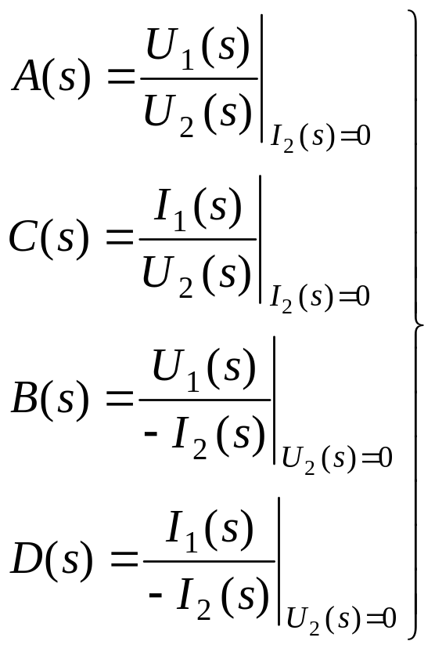
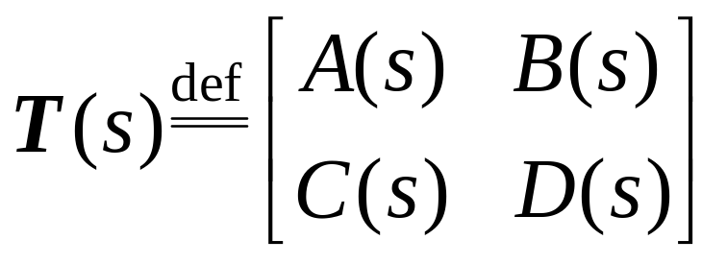
传输参数矩阵
传输参数

Slide 13
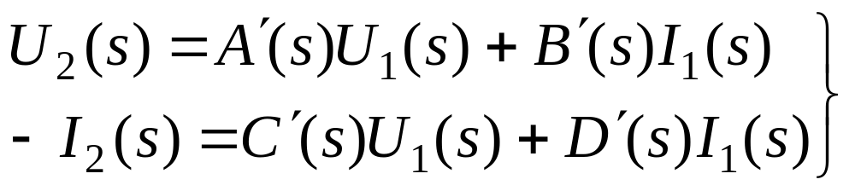
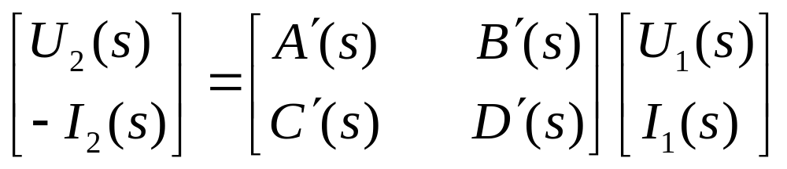
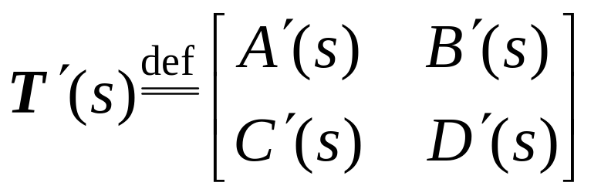
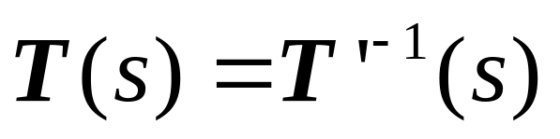
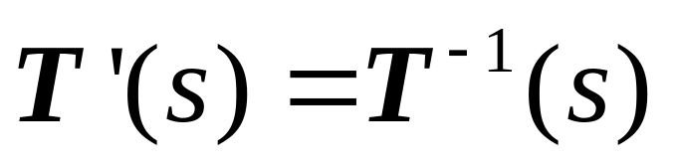
逆传输参数矩阵

Slide 14
§4-8 二端口网络的等效模型
对于内部不相同的两个二端口网络，若响应的参数方程相同(即参数相等)，则两个二端口网络等效。
等效目的是为了分析方便
等效条件：等效模型的方程与原二端口网络的方程相同
根据不同的网络参数和方程可以得到不同的等效电路

Slide 15
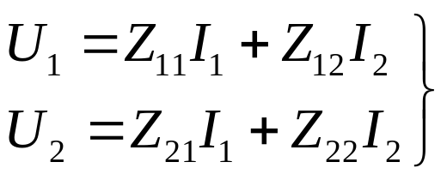
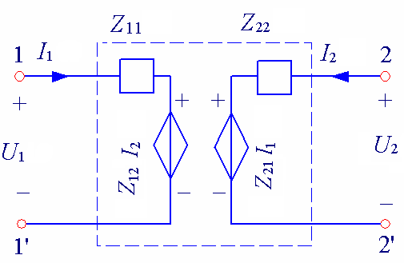
一. Z 参数表示的等效电路
方法1、直接由参数方程得到等效电路

Slide 16
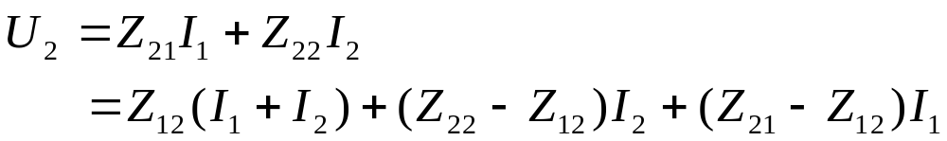
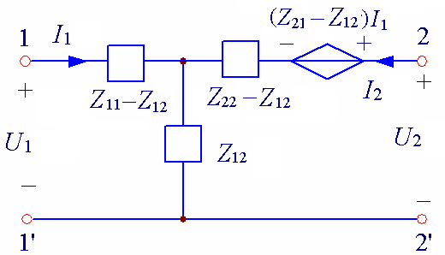
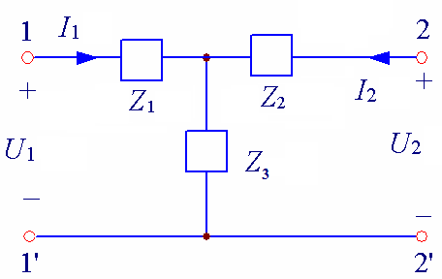
方法2：采用等效变换的方法
如果Z₁₂=Z₂₁ (互易二端口网络)，上图变为T型等效电路

Slide 17
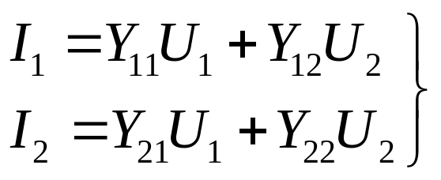
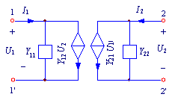
二. Y 参数表示的等效电路
方法1、直接由参数方程得到等效电路

Slide 18
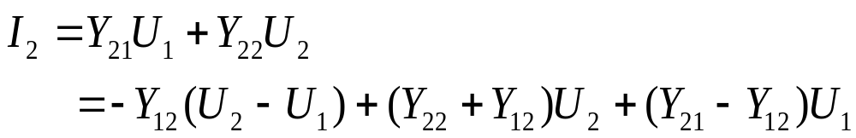
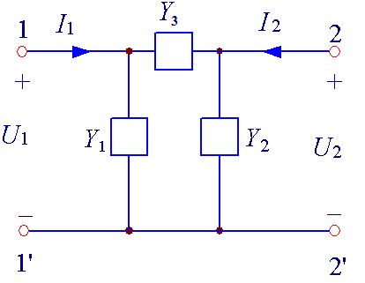
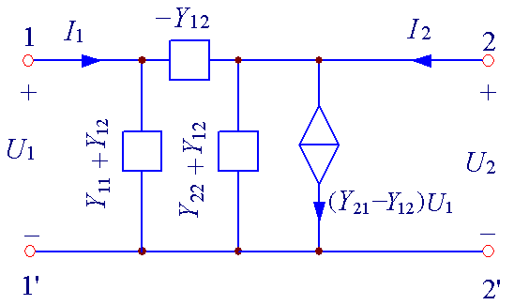
方法2：采用等效变换的方法
如果网络是互易的(Y₁₂=Y₂₁ )，上图变为∏型等效电路

Slide 19
其它参数
Z参数
T形等效电路
其它参数
Y参数
Π形等效电路
T形等效电路
Π形等效电路

Slide 20
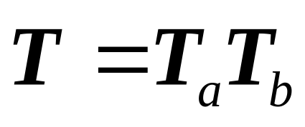
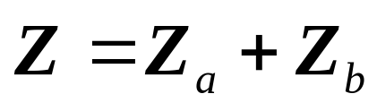
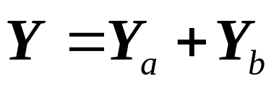
§4-9 二端口网络的联接
1.级联
2. 串联
3. 并联

Slide 21

§4-10 有载二端口网络
二端口网络的输入端口与一个非理想激励源相联接，输出端口与一个负载相联接 ，这样的二端口网络称为有载二端口网络。
常用网络函数
1、输入阻抗 2、输出阻抗
3、转移电流比 4、转移电压比

Slide 22






1、 输入阻抗
从输入端看进去的无源
一端口网络等效阻抗：
2、输出阻抗
从输出端看进去的对应
无源一端口网络等效阻抗

Slide 23


3、转移电流比
4、转移电压比

Slide 24

注意
网络函数可用任意一种二端口
参数形式表示
关键在于网络函数的定义，
而非记忆计算式

Slide 25



§4-11 回 转 器
二端口元件
g称为回转电导
r称为回转电阻
r,g互为倒数

Slide 26




回转器是一个非互易的二端口元件。
任一瞬时输入回转器的功率为
回转器既不储能也不耗能

Slide 27


回转器的逆变特性：
回转器的应用：
可以把电容元件“回转”成电感元件。在微电子器件中，可用易于集成的电容实现难于集成的电感。

Slide 28



改变回转方向

Slide 29



§4-12 负阻抗变换器
负阻抗变换器(negative-impedance convertor，简记为NIC)：
能将一个阻抗（或元件参数）按一定比例进行变换并改变其符号的一种二端口元件。
电流倒置型
电压倒置型
k(k>0)称为负阻抗变换器的变比

Slide 30





